Slide 1
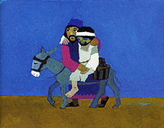
Wie is mijn naaste?

Slide 2
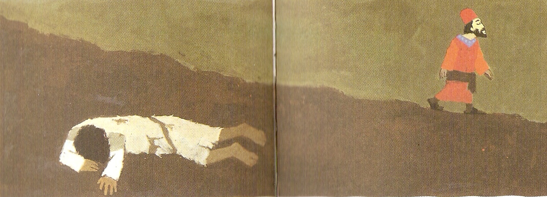
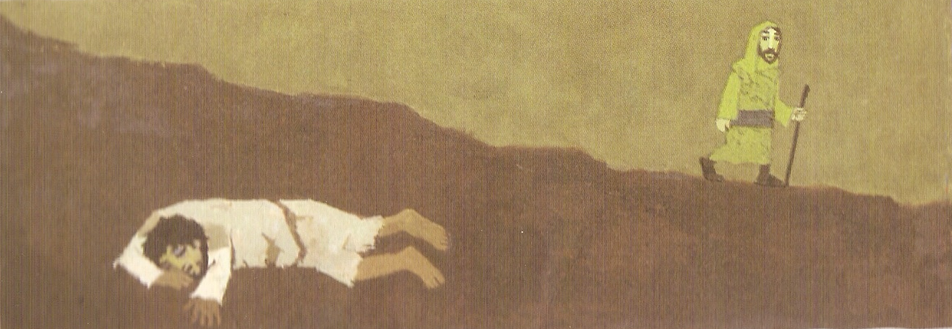

Slide 4
Experiment uit 1973
Uitgevoerd onder studenten theologie

Slide 5
Wie van deze drie is de naaste geworden van het slachtoffer van de rovers?

Slide 7
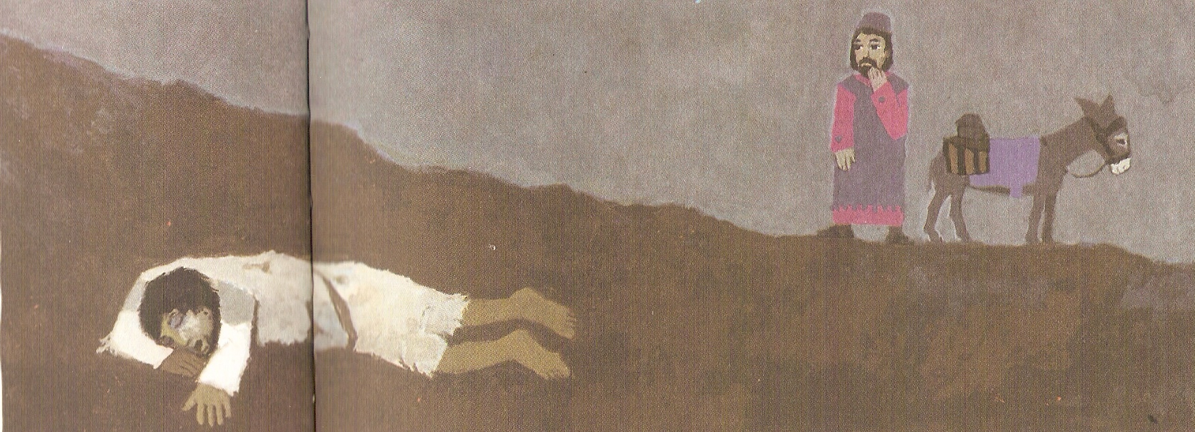
Iemands naaste worden
De wetgeleerde heeft het verkeerde concept
Het is niet: die is wel en die niet mijn naaste
Je naaste is er allang
Opeens overkomt hij/zij je

Slide 9
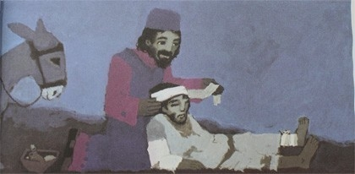
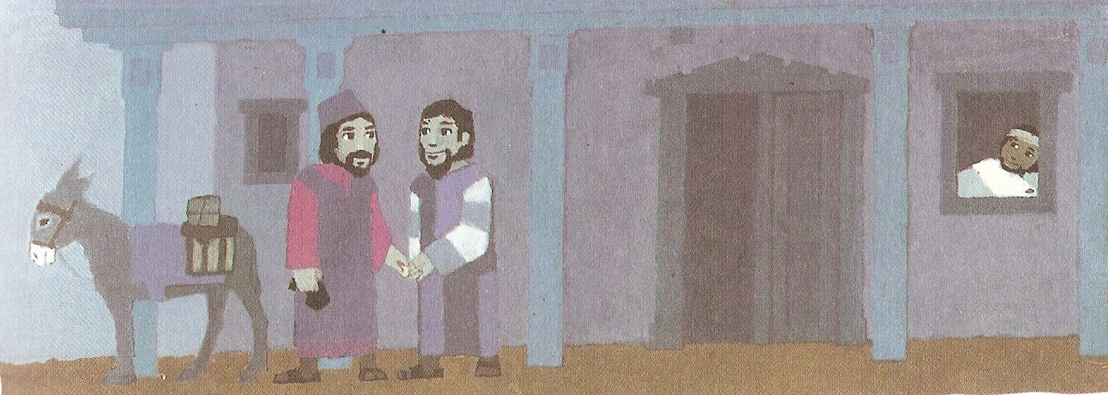
Je naaste kost je wat

Slide 11
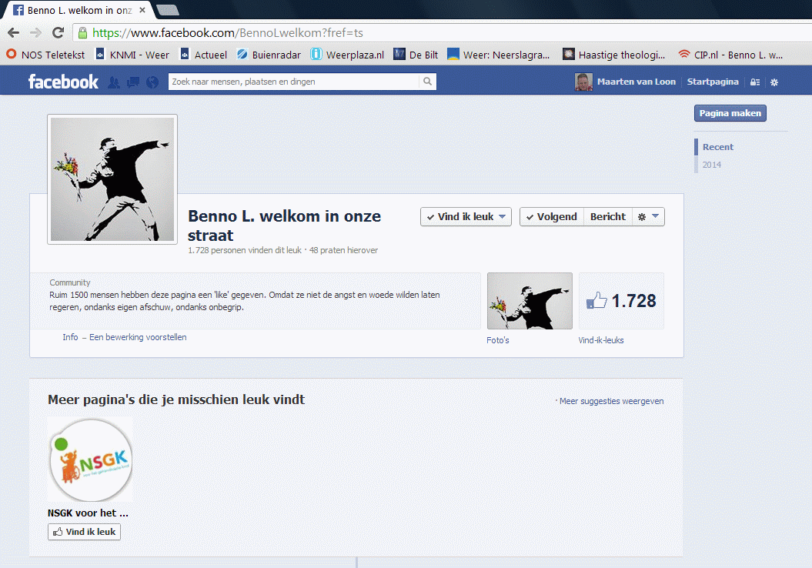

Slide 13
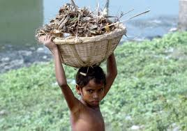
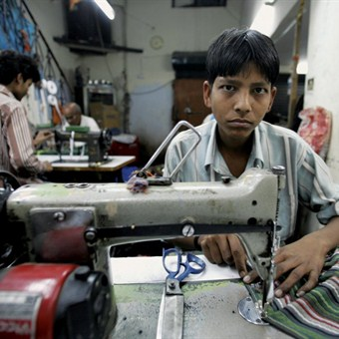

Slide 15
Innerlijk gewonde mensen
Ze zijn er om je heen
Wees opmerkzaam
Laat je daardoor raken
En kom in actie
Jezus’ uitnodiging: wees zo’n mens!
In de stijl van Christus
Jezus is de grote, barmhartige Samaritaan
“Ga en doe dan voortaan net zo”

